Slide 1
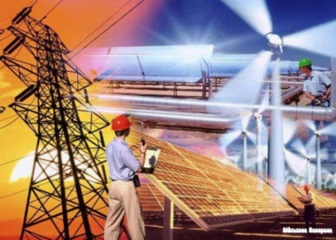
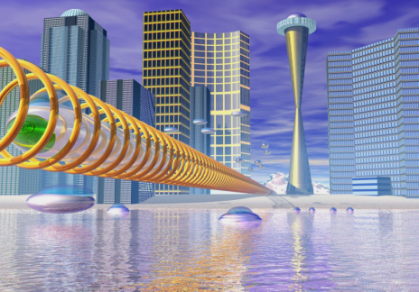
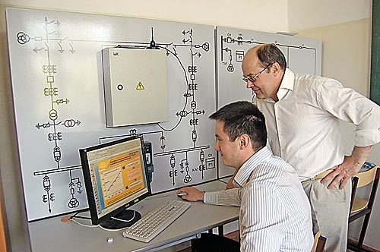
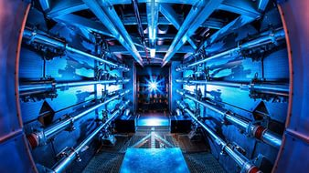
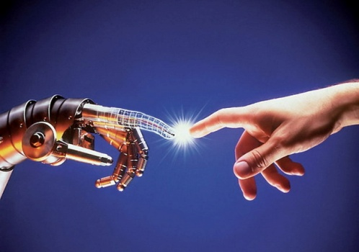
проектная сессия по профориентации АНО «АГЕНТСТВО СТРАТЕГИЧЕСКИХ ИНИЦИАТИВ ПО ПРОДВИЖЕНИЮ НОВЫХ ПРОЕКТОВ»
18-20 февраля 2016
г.Москва

Slide 2
Национальная технологическая инициатива (НТИ)
это долгосрочная программа частно-государственного партнерства по развитию новых перспективных рынков на базе высокотехнологичных решений, которые будут определять развитие мировой и российской экономики в ближайшие 15-20 лет.
Результатом НТИ должно стать появление российских компаний-лидеров на глобальных рынках будущего на горизонте 2030-2035 гг.
заявленна Президентом Российской Федерации 4 декабря 2014 года в Послании к Федеральному собранию

Slide 3
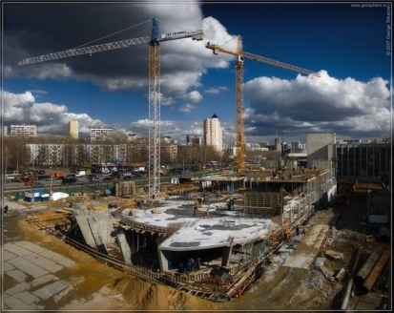
НТИ включает в себя
Комплекс проектов и программ, направленных на то, чтобы Россия приняла активное участие в формировании стандартов глобальных рынков будущего, а российские компании получили в них значимую долю.
Приоритетной формой для обеспечения в рамках НТИ кооперации и реализации совместных интересов сферы бизнеса, науки и образования и государственного управления является институт частно-государственного партнерства.

Slide 4
Глобальные рынки
1. АэроНэт – рынок распределенных систем беспилотных летательных аппаратов, позволяющих объединить воздушные суда в единую сеть и обеспечить безопасность воздушного пространства.
2. МариНэт - рынок морских интеллектуальных систем, который включает в себя несколько взаимосвязанных сегментов: цифровая навигация, инновационное судостроение, технологии освоения ресурсов океана, космические и спутниковые технологии.

Slide 5
Глобальные рынки
3. АвтоНэт - рынок беспилотных транспортных средств, основанный на развитии сенсорных систем, программного обеспечения для распознавания дорожных сцен и управления транспортом.
4. НейроНэт - рынок средств человеко-машинных коммуникаций, основанных на передовых разработках в нейротехнологиях и повышающих продуктивность человеко-машинных систем, производительность психических и мыслительных процессов.

Slide 6
Глобальные рынки
5. ХэлсНэт - рынок персонализированной медицины, включающий в себя сегменты ИТ-устройств и платформ поддержки здоровья и лечения, спортивного здоровья, превентивной медицины, новых медицинских материалов, биопротезов, искусственных органов, персональных фармакологических препаратов, профилактики и лечения старения.
6. ЭнерджиНэт - рынок энергии, основанный на технологических решениях, обеспечивающих интеллектуализацию и распределенный характер энергетических сетей (smart grid).

Slide 7
Глобальные рынки
7. ФудНэт - рынок продовольствия, обеспеченный интеллектуализацией, автоматизацией и роботизацией технологических процессов на всем протяжении жизненного цикла продуктов от производства до потребления, а также развитием биотехнологий.
8. СейфНет – рынок новых персональных систем безопасности, включающий в себя сегменты: защищенные каналы связи (в т.ч. основанные на квантовых коммуникациях), верифицируемые операционные системы с повышенным уровнем безопасности и приложения для них, биометрические системы аутентификации и другие направления.

Slide 8
Участники разработки и реализации дорожных карт
Функции организаторов НТИ возложены на АНО «Агентство стратегических инициатив по продвижению новых проектов» (АСИ) и ОАО «Российская венчурная компания» (РВК).
АСИ осуществляет методологическую поддержку НТИ и формирование ее стратегии.
Рабочие группы разрабатывают проекты дорожных карт и финансовых планов и участвуют в их реализации. Рабочие группы возглавляются лидерами-состоявшимися технологическими предпринимателями, профессионалами в соответствующей тематической области, обладающими опытом продвижения масштабных проектов на национальном уровне. Лидеры рабочих групп утверждаются президиумом Совета.

Slide 9
Новые методологический и методический подходы к профориентации
СИСТЕМА МАССОВОЙ ОНЛАЙНОВОЙ ПРОФОРИЕНТАЦИИ
Масштабные информационно-коммуникационные на основе игровых технологий.
НОВАЯ МОДЕЛЬ СИСТЕМЫ ДОПОЛНИТЕЛЬНОГО ОБРАЗОВАНИЯ ДЕТЕЙ «ДЕТСКИЕ ТЕХНОПАРКИ» (Кванториум).
СЕТЬ ЛЕТНИХ ОБРАЗОВАТЕЛЬНЫХ ДЕТСКИХ ЛАГЕРЕЙ (CITY-ЛАГЕРЬ «Гастрономический БУМ», «КИНОЦЕХ»).

Slide 10
СИСТЕМА МАССОВОЙ ОНЛАЙНОВОЙ ПРОФОРИЕНТАЦИИ
Игровая программа «НАВИГАТУМ: мир будущего»: тренинг по исследованию будущего с целью разработки траектории личной подготовки к нему.
Проект «Олимпиада НТИ» - командное инженерное соревнование для школьников, завершающееся разработкой действующего изделия. Олимпиада должна стать основным механизмом вовлечения инженерно-ориентированных школьников в образовательные программы высшего образования, ориентированные на новые рынки НТИ (http://nti-contest.ru/).
Программа ранней профориентации и основ профессиональной подготовки школьников JuniorSkills .

Slide 11
Программа ранней профориентации и основ профессиональной подготовки школьников JuniorSkills
Задачи программы:
Разработка «профстандартов» по компетенциям WorldSkills и компетенциям «будущего» для школьников
Развитие широкой системы соревнований школьников по профессиональным компетенциям
Разработка массовой и целостной системы работы со школьниками с использованием различных форм: обучение профмастерству, индустриальные экспедиции, технические лагеря, профпробы, проекты, сообщества…
Повышение профессионализма педагогов – участников программы
Создание инфраструктуры программы: региональные координаторы, экспертные сообщества, центры компетенций
Развитие JuniorSkills как части движения WorldSkills Россия
Развитие JuniorSkills как международной инициативы России
Цель - создание новых возможностей для профориентации и освоения школьниками современных и будущих профессиональных компетенций на основе инструментов движения WorldSkills с опорой на передовой отечественный и международный опыт.)

Slide 12
СИСТЕМА МАССОВОЙ ОНЛАЙНОВОЙ ПРОФОРИЕНТАЦИИ
ОНЛАЙН ЧЕМПИОНАТЫ
Профориентационный онлайн чемпионат на базе обучающего симулятора Бизнес войны (Business Wars) среди школьников, студентов ссузов и вузов.
Обучающий симулятор представляет собой электронную игру, конструируемую под задачи преподавателя/тренера, что позволяет преподавателю обеспечить быстрое вхождение учащихся в новую сферу деятельности, используя заложенный в основе симулятора практический подход.
Для включения в стандартные учебные курсы школ и ссузов "конструктор сценария игры" позволяет преподавателю определить: 1) объект управления (отдел, филиал, компания), 2) ресурсы для распределения (время, бюджет, человеческие ресурсы), 3) сценарий (базовый, по отрасли, по компании или продукту), 4) продолжительность игрового периода.

Slide 13
СИСТЕМА МАССОВОЙ ОНЛАЙНОВОЙ ПРОФОРИЕНТАЦИИ
ГОРОД ПРОФЕССИЙ 360+
Популяризация рабочих профессий; повышение уровня осведомленности населения об их профессиональных возможностях в условиях меняющегося мира; визуализация профессиональных стандартов.
Интернет-портал «Практики карьеры»
будет содержать видеоинтервью спикеров, популяризирующее дефицитные инженерно-конструкторские специальности, записи образовательных программ, вебинары по актуальным моделям развития компетенций молодых специалистов.

Slide 14
НОВАЯ МОДЕЛЬ СИСТЕМЫ ДОПОЛНИТЕЛЬНОГО ОБРАЗОВАНИЯ ДЕТЕЙ
СЕТЕВАЯ ЛАБОРАТОРИЯ РОБОТОБУМ Проект направлен на популяризацию научно-технического творчества детей и молодежи. Данная цель достигается через внедрение в российских школах современных робототехнических лабораторий - комплексов, включающих в себя робототехнические наборы и методику обучения детей. Робототехнические лаборатории определены в единую сеть, в рамках которой оказывается необходимая техническая и методическая поддержка, а также формируется сообщество талантливых ребят - будущих инженеров и программистов.

Slide 15
НОВАЯ МОДЕЛЬ СИСТЕМЫ ДОПОЛНИТЕЛЬНОГО ОБРАЗОВАНИЯ ДЕТЕЙ
КОДАБРА
Проект направлен на обучение школьников программированию и цифровому творчеству в интересной для них форме через создание игр, анимации, сайтов, роботов. С помощью сети волонтеров проекта проводятся бесплатные вводные курсы в школах России, формируется интерес к дальнейшему изучению программирования на углубленных курсах
STEM-игры - это особый тип образовательных игр, который позволяет не только познакомить будущих специалистов с сутью работы ученого и инженера, но также дает возможность поставить технических специалистов в позицию управленца.

Slide 16
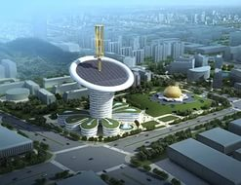
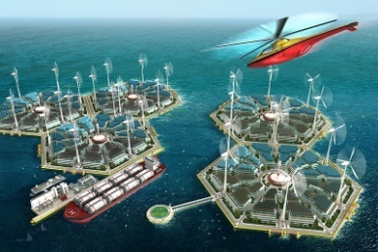
НОВАЯ МОДЕЛЬ СИСТЕМЫ ДОПОЛНИТЕЛЬНОГО ОБРАЗОВАНИЯ ДЕТЕЙ
УНИВЕРСАРИУМ
Проект предполагает создание в России открытой системы электронного обучения, базирующейся на активном образовательном и научном контенте, методах его доставки и представления (в том числе, современными разработками в области эффективного воздействия на человеческую психику), сопряженной с современными зарубежными системами дистанционного обучения (электронного образования) и при этом, составляющей им серьезную конкуренцию.

Slide 17
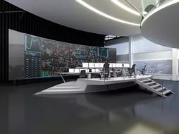
SMARTSTART
SMARTSTART – ИНСТРУМЕНТ КАРЬЕРНОГО ПЛАНИРОВАНИЯ В СОЦИАЛЬНЫХ СЕТЯХ
Идея проекта – перенос инструментов рекрутинга социальные сети.
Приложение SmartStart позволит студентам и выпускникам эффективно строить образовательную траекторию и карьеру: стажировки в организациях среднего и крупного бизнеса в России и за рубежом, открытые стартовые позиции госслужбы, возможность поиска команды для реализации собственных предпринимательских проектов.
Приложение позволяет работодателю без посредников взаимодействовать с аудиторией молодых специалистов всей страны (усиливая деловую миграцию)

Slide 18
СОВРЕМЕННАЯ ТЕХНОЛОГИЯ ПРОФОРИЕНТАЦИИ
ПАРАМЕТР | СОДЕРЖАНИЕ | ПРИМЕЧАНИЕ
Наименование технологии
Содержание
Форма реализации
Цель применения
Задачи применения
Реализаторы
Частота реализации
Место в системе профориентации ПОО

Slide 19
Упражнение «ЧЕМОДАН» форсайт-группы
«+» качества работы группы | «-» качества работы группы

Slide 20
Атлас современных технологий профориентации
On-line игра «Ecocar»
Деловая игра «Мини-предприятие»
Военнизированная квест-игра
Конкурс дизайнерских идей
Информационная платформа оn-line-лаборатория «Умный дом»
Игровая площадка «Собери аэромаму»
Детский образовательный лагерь «Город виртуальности»
Квест-игра «Умный дом строю сам»
Интернет-портал «Практика сити-фермер»
Форсайт-площадка «Технопарк профессий»

Slide 21
Домашнее задание
подготовить перечень профессий реализуемых ПОО после 2020 г. и план рекламной кампании данных профессий на 2016-2019 гг.
Срок выполнения 30.08.2016
E-mail: milaY.78@mail.ru

